Slide 1

Социальный проект
«День матери»
Выполнили:
С.Н.Рябцева, Е.Н.Новичихина
КГКОУ КВСОШ № 8
г.Красноярск

Slide 2
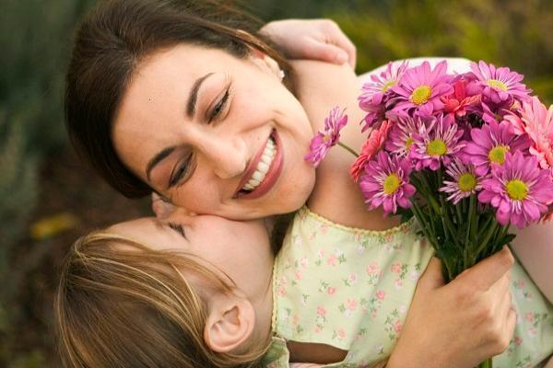
«День матери»
Цель: Поддержать традиции бережного отношения к женщине, закрепить семейные устои, отметить значение в нашей жизни главного человека – матери.

Slide 3
«День матери»
Задачи:
- сформировать уважительное отношения детей к своим родителям и родителей к своим детям
- пробудить во взрослых и детях желание быть доброжелательными и доверчивыми друг к другу
- способствовать созданию теплых взаимоотношений в семье
- создать положительную эмоциональную сферу на проекте.

Slide 4
«День матери»
Празднование Дня Матери началось еще в Древнем Риме, когда люди славили богиню земли и плодородия. В христианстве этот праздник связан с чествованием Покровы Божьей Матери.
С 1998 года в России в последний воскресный день ноября празднуется День Матери, Хранительницы очага. Это своеобразный день благодарения, выражения любви и уважения мамам. Они дали нам жизнь, ласку и заботу, согрели любовью. Слова «мама», «мать» - одни из самых древних на Земле и почти одинаково звучат на языках разных народов. Это говорит о том, что все люди почитают и любят матерей. Во многих странах отмечается День матери. Люди поздравляют своих мам, приезжают к ним в гости, дарят подарки, устраивают для них праздник.

Slide 5
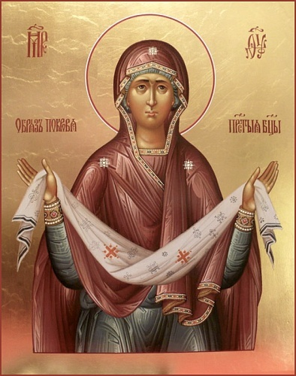
Центральную роль в иконе играет плат Божьей Матери, которым она покрывает каждого из нас, защищая от бед, несчастий и утраты веры.

Slide 6
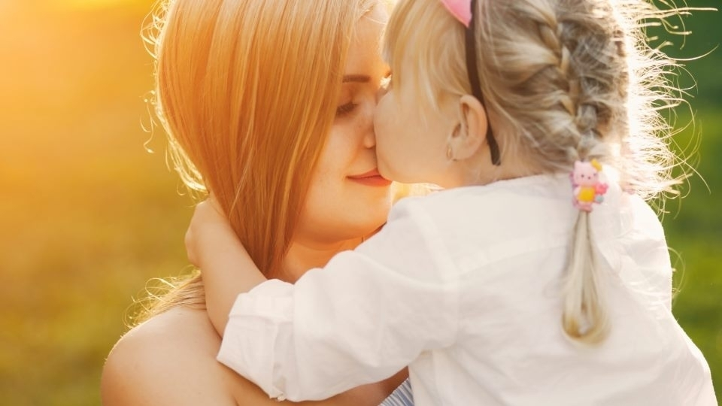
«День матери»
Я верю, что женщина –
Чудо земное!
Какого на Млечном пути
Не сыскать,
И если женщина –
Слово святое,
То трижды священное –
«Женщина - мать».

Slide 7
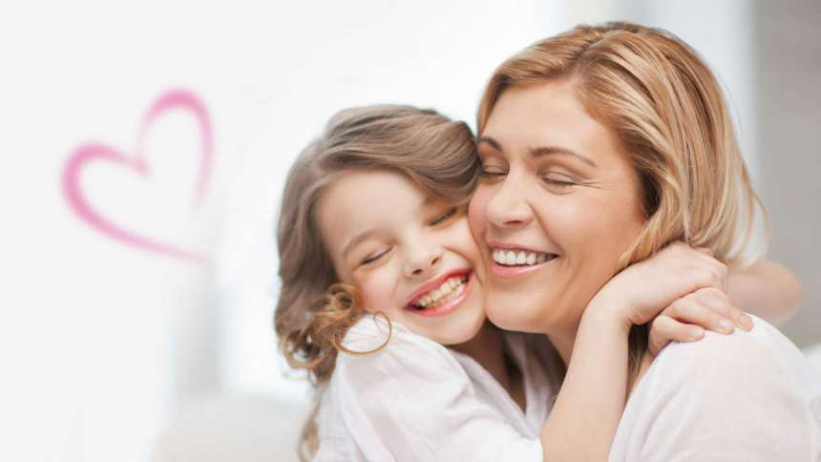
«День матери»
Мама, мамочка. Сколько тепла таит это магическое слово.
Материнская любовь греет нас долгие годы.
Мамино тепло всегда рядом, даже если она далеко...
Мамина любовь и тепло всегда в наших сердцах...

Slide 8
«День матери»
Любовь матери к своим детям – самое святое чувство в мире. Ведь сколько пословиц сложено об этом!
-При солнышке тепло, а при матери добро.
-Птица рада весне, а младенец – матери.
– Материнский гнев, что весенний снег, и много выпадает, да скоро растает.
- Материнская ласка конца не знает.

Slide 9
«День матери»
Все мы в вечном, неоплатном долгу перед матерью, чья любовь сопровождает нас всю жизнь.
Поэтому нежно любите, уважайте, берегите мам, не причиняйте им боль словами и поступками, ведь только материнская любовь дороже всего на свете, только мама всегда поймет, всегда простит, всегда встанет на защиту своего ребенка будь ему хоть 3 года, хоть несколько десятков лет. Цените любовь своих матерей, очень важно понять мамину заботу и внимание вовремя, цените то время, пока ваша мама с вами рядом...

Slide 10
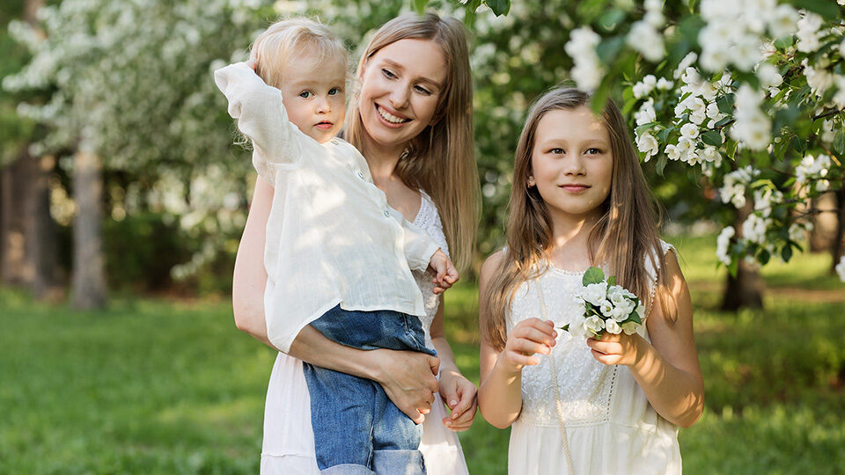
«День матери»
Мама!
Тебе желаем мы, родная,
Здоровья, теплых дней, добра!
И знай: ты нам нужна такая,
Как солнца луч, как воздух, как вода!

Slide 11
«День матери»
Социальные ролики:
1_Социальный ролик _Мамы_.mp4
4_Мама не вернётся. Социальный ролик.mp4
5_стих.mp4
6_VID-20210430-WA0001.mp4
Песни:
2_klip-bahh-tee-lyubvi-dostoyna-tolko-mama_207573.mp4
3_Звонок МАМЕ. Песня рвет душу в клочья!!! Песня про Маму!!! Вячеслав Мясников. ..mp4
7_Наталья Могилевская - Спасибо, мама.mp4
8_Zarina Tilidze - Мама.mp4
9_Спасибо, мама! _ Thank you, mom! [english subtitles].mp4

